Slide 1

Salaires de la honte en 2019 sauf pour eux car ils n’ont honte de rien bien sur …..
Au clic …

Slide 2
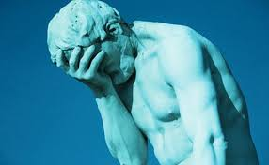
La Honte à vous

Slide 3



Slide 4

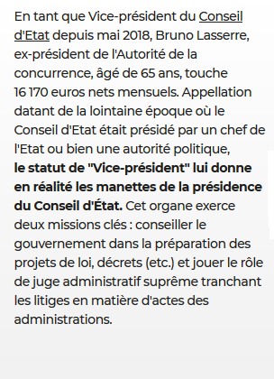

Slide 5



Slide 6

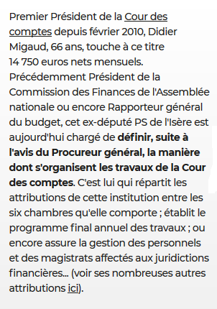

Slide 7



Slide 8



Slide 9



Slide 10



Slide 11



Slide 12



Slide 13



Slide 14



Slide 15

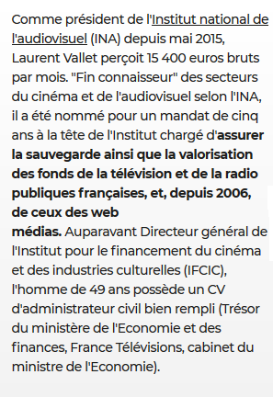

Slide 16



Slide 17



Slide 18

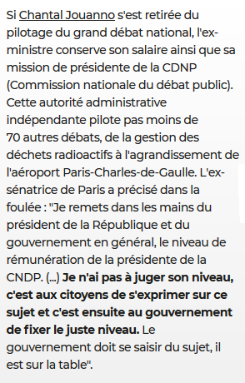

Slide 19



Slide 20



Slide 21


Donc ne cherchez plus ou passe votre argent , a cela il faut ajouter tous les secrétaires et +++++++ et en plus il demande aux Français de faire plus d’éfforts mais où va-t-on

